Slide 1
Бәйлек сүзләр.
Послелоги
(Предлоги)

Slide 2
Бәйлек сүзләр сүзләрне бәйли (связывает)
Саен
Көн саен
Белән
Әни белән
Кебек
Аю кебек
Каждый
Каждый день
С
С мамой
Как
Как медведь

Slide 3
В русском языке предлог находится перед словом.
В татарском языке бәйлек сүзләр идут после зависимого слова.
С мамой – әни белән
Каждый день – көн саен
Как учитель – укытучы кебек

Slide 4
Тәрҗемә ит, тикшер:
Как птица
Как рыба
Как учитель
Как лошади
Как капли
Как умный
Кош кебек
Балык кебек
Укытучы кебек
Ат кебек
Тамчы кебек
Акыллы кебек

Slide 5
Сүзтезмәләр төзеп яз:
Кош кебек
Балык кебек
Укытучы кебек
Ат кебек
Тамчы кебек
Акыллы кебек
Ярдәмче сүзләр: сөйләшә, сорый,йөгерә, тама, йөзә, оча.

Slide 6
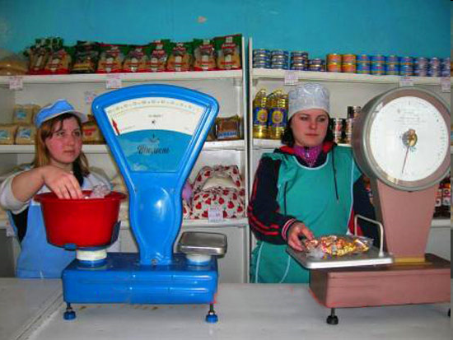
Җөмләләр төзеп яз:

Slide 7
